Slide 1
Обучение рисованию дошкольников по алгоритмическим схемам.

Slide 2
Расскажи мне – и я услышу,
Покажи мне – и я запомню,
Дай мне сделать самому –
И я пойму!
Японская пословица

Slide 3
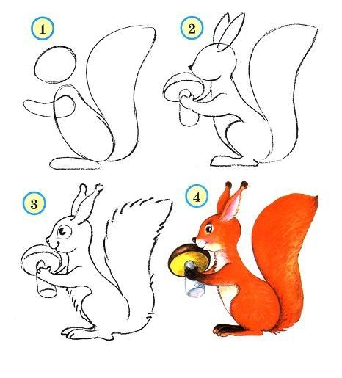
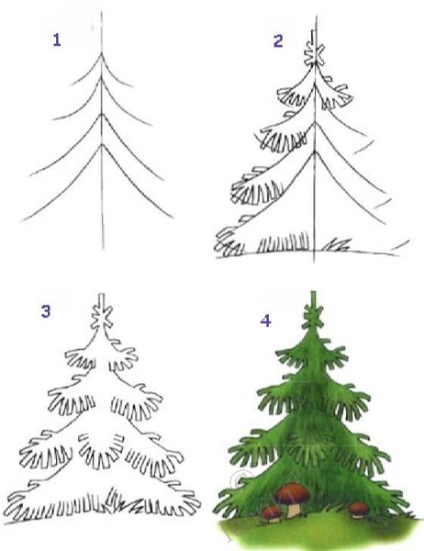
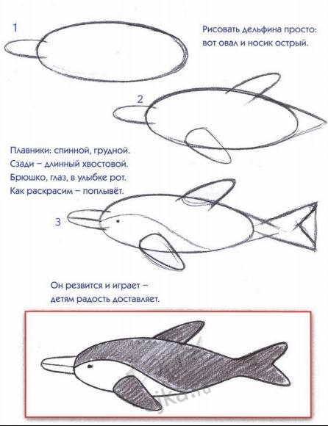
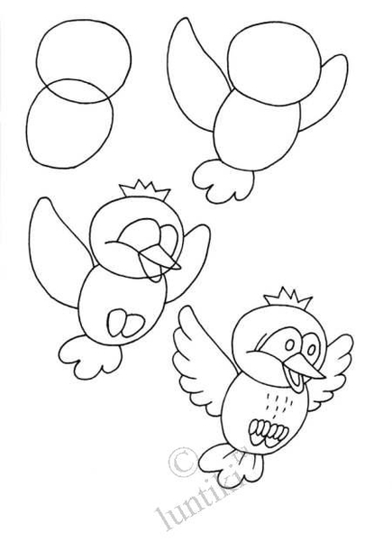

Slide 4
Актуальность.
Рисование – один из любимых видов детской
деятельности. Однако у некоторых ребят
рисование вызывает затруднение, и они обращаются за помощью к родителям. Но не все взрослые умеют рисовать, поэтому не все могут правильно и грамотно научить ребенка изображать предмет или сюжет. На помощь современным педагогам в изобразительно-художественной деятельности приходят алгоритмы и технологические карты, которые необходимо использовать при обучению детей созданию определенных образов. Они помогают понять ребенку, как пошагово изобразить предмет либо самостоятельно создать сюжет.

Slide 5
Цели работы по алгоритму:
Создание образа или композиции по методу «Шаг за шагом»;
Развитие самостоятельности детей.

Slide 6
Задачи работы:
Учить создавать рисунок по алгоритмическим схемам;
Учить работать с технологической картой;
Знакомить с технологическими операциями, порядком
их выполнения при создании образа;
Формировать умения соблюдать последовательность создания образа или сюжета;
Формировать умения создавать образ или композицию по методу «Шаг за шагом»;
Овладевать отдельными технологическими операциями: разметка рисунка, создание наброска, прорисовка, штриховка, заливка цветом;
Развивать умения анализировать алгоритмическую схему последовательного изображения рисунка;
Применять усвоенные знания в самостоятельной, игровой и творческой деятельности.

Slide 7
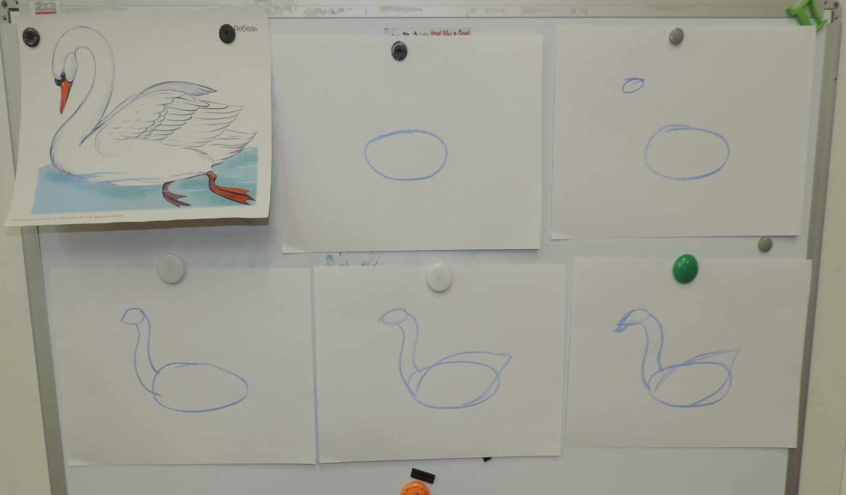
Алгоритмическая схема
изображения белого лебедя

Slide 8
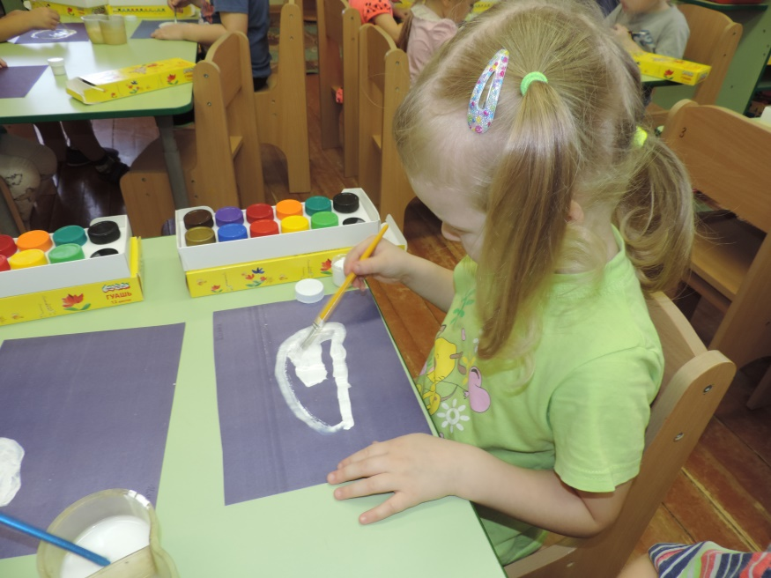
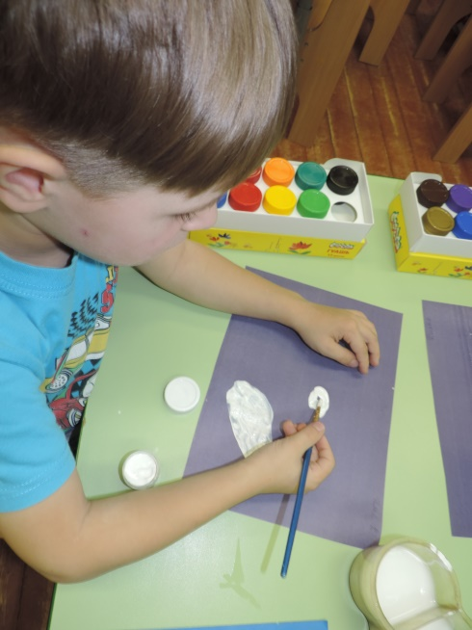
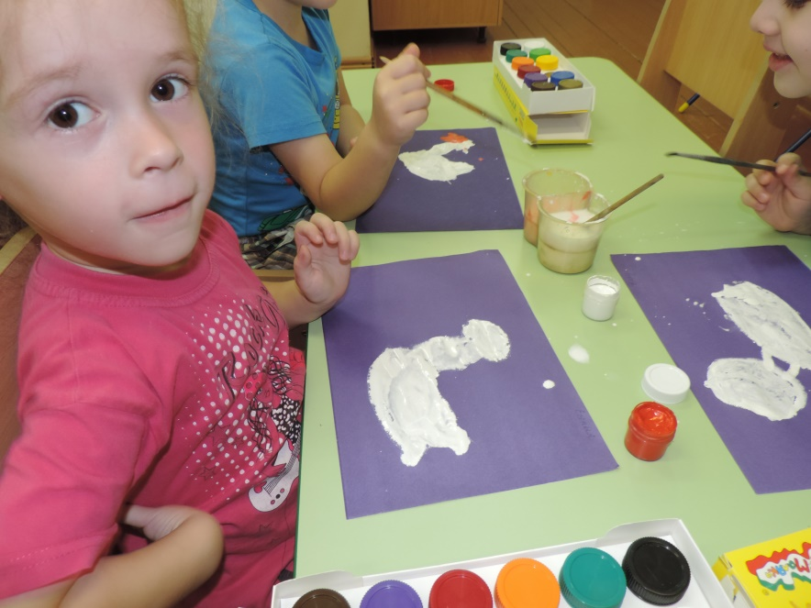
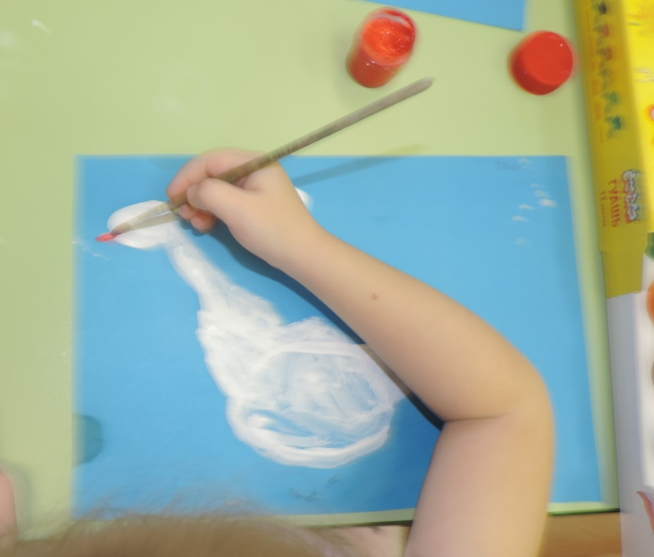

Slide 9
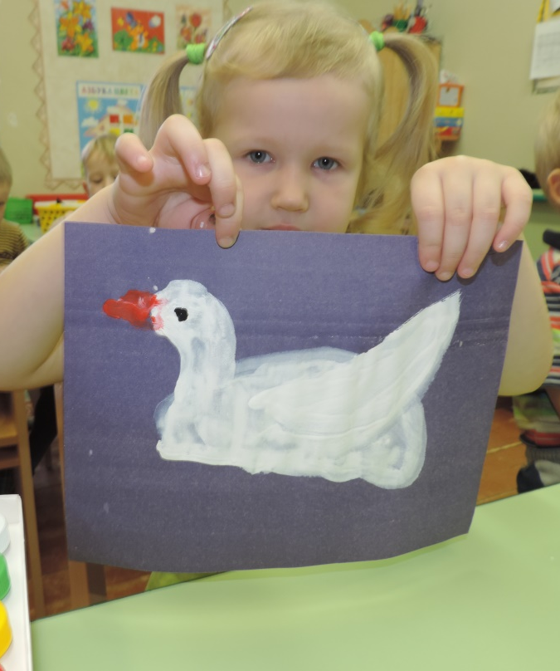
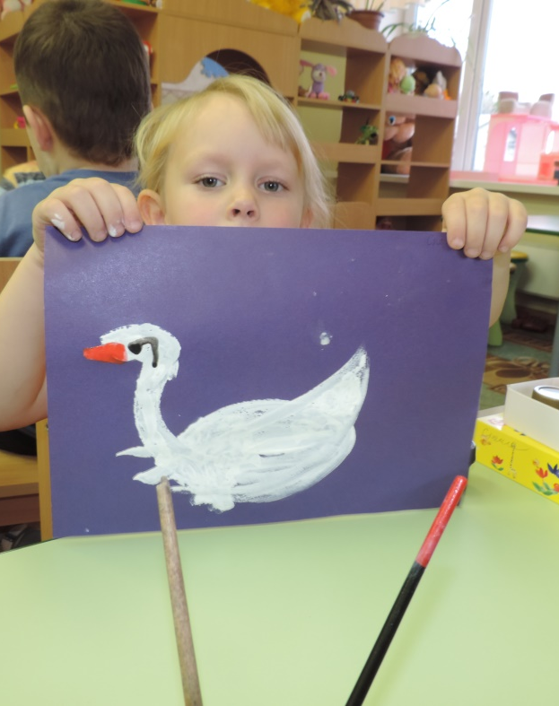

Slide 10
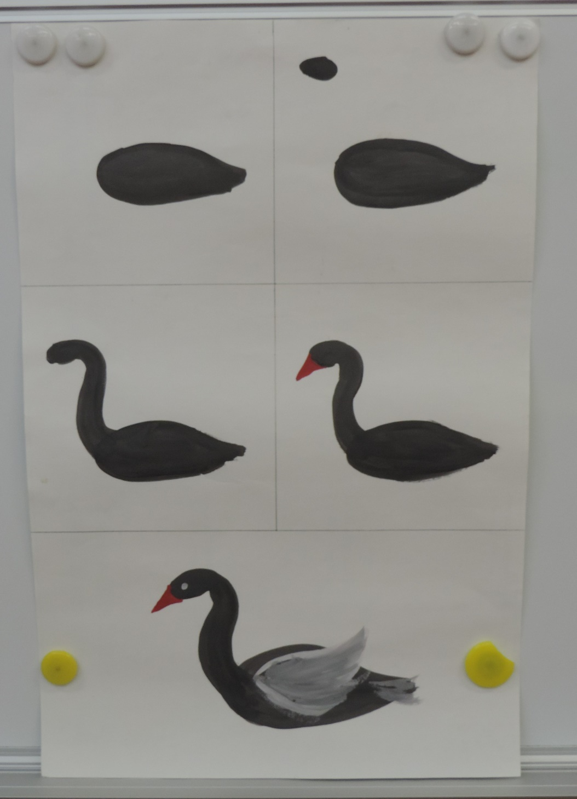
Алгоритмическая схема
изображения черного лебедя

Slide 11
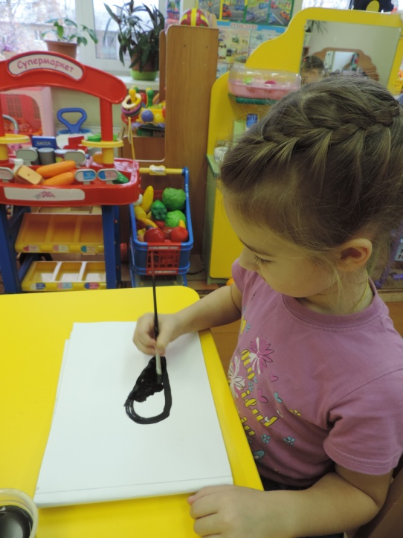
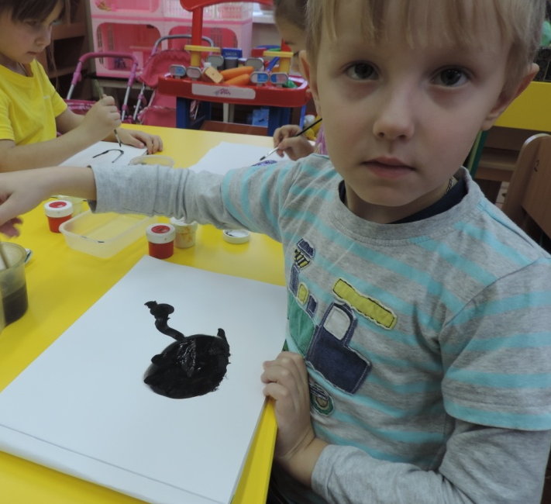
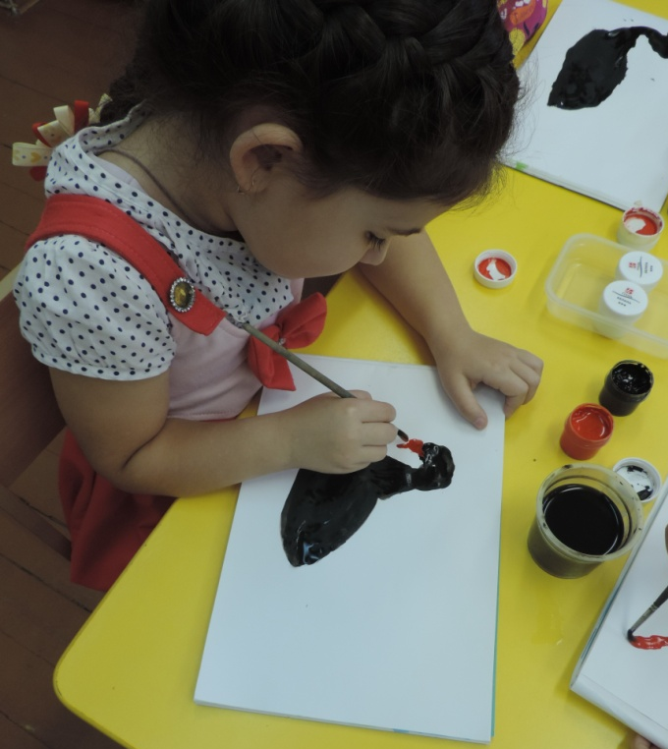
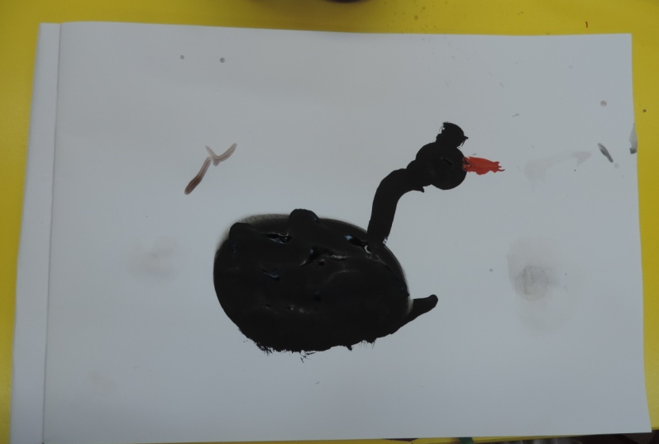

Slide 12
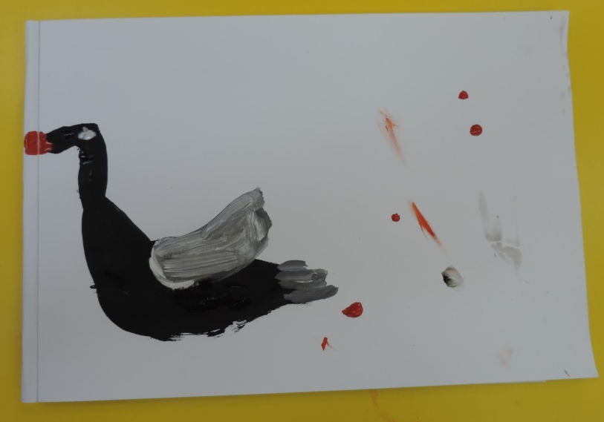
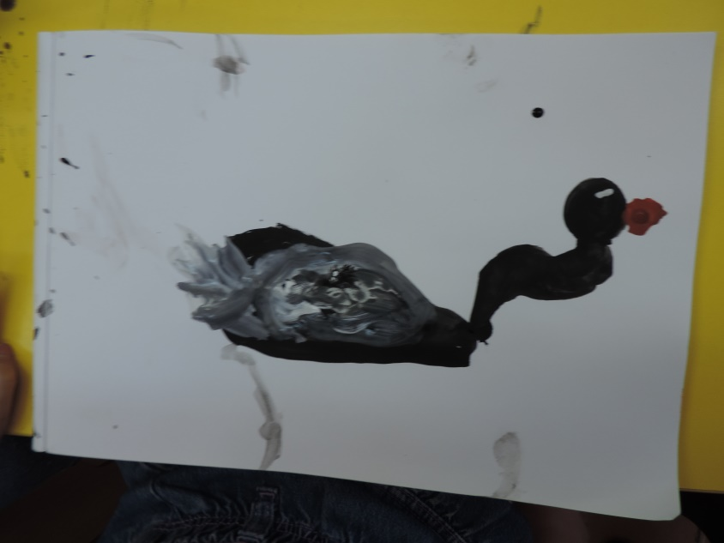
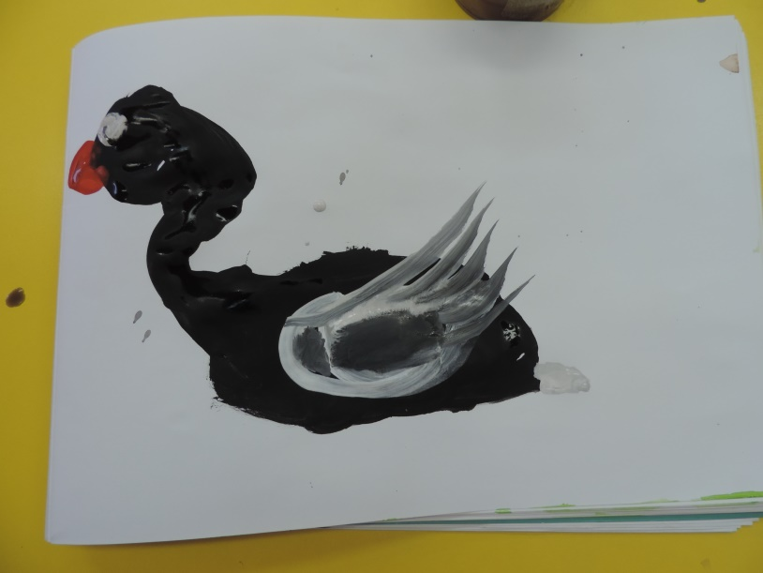
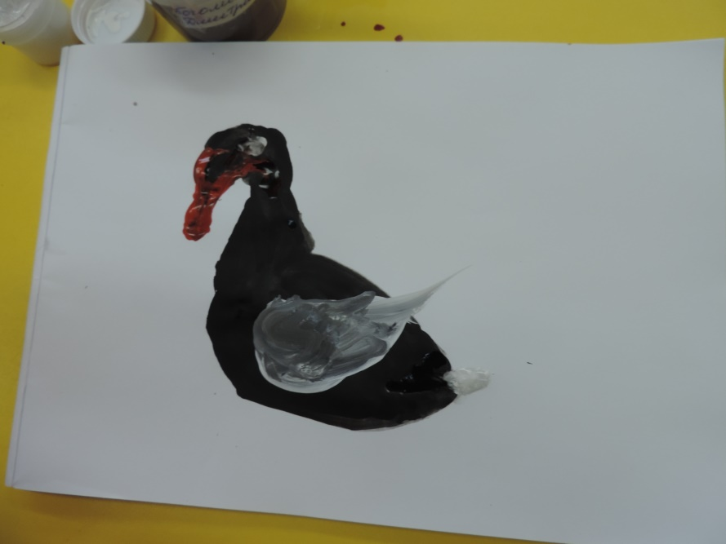

Slide 13
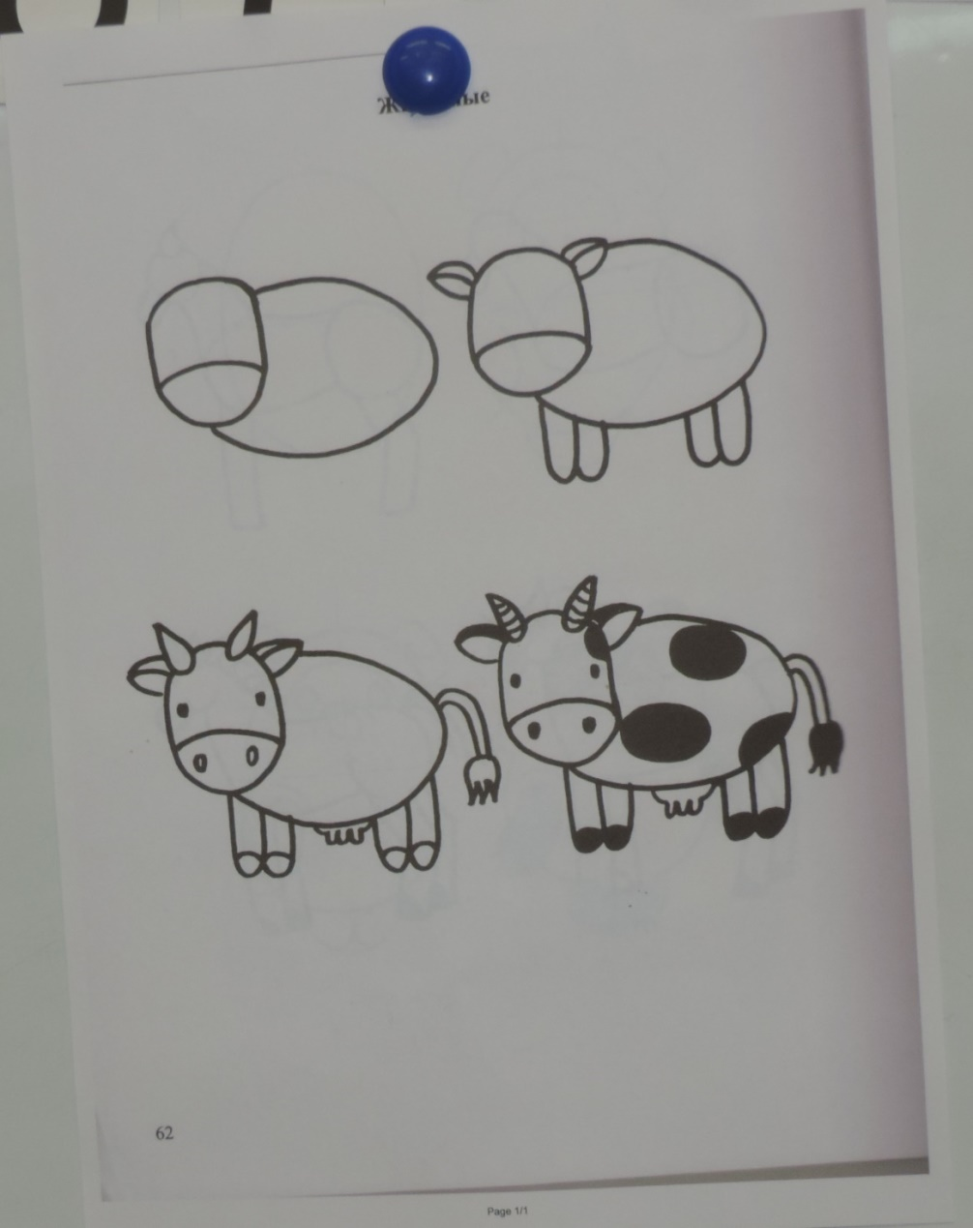
Алгоритмическая схема
изображения коровы

Slide 14
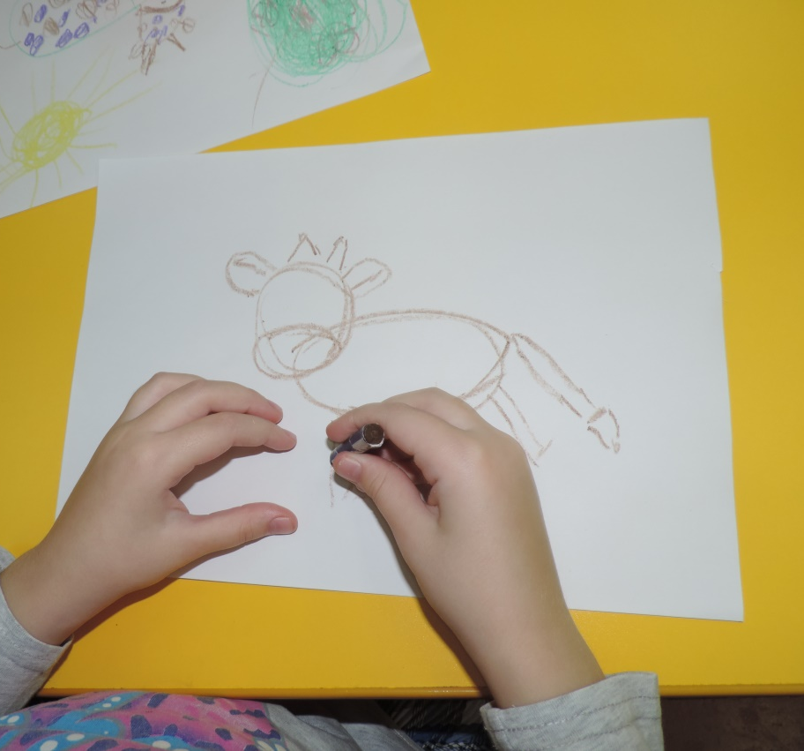
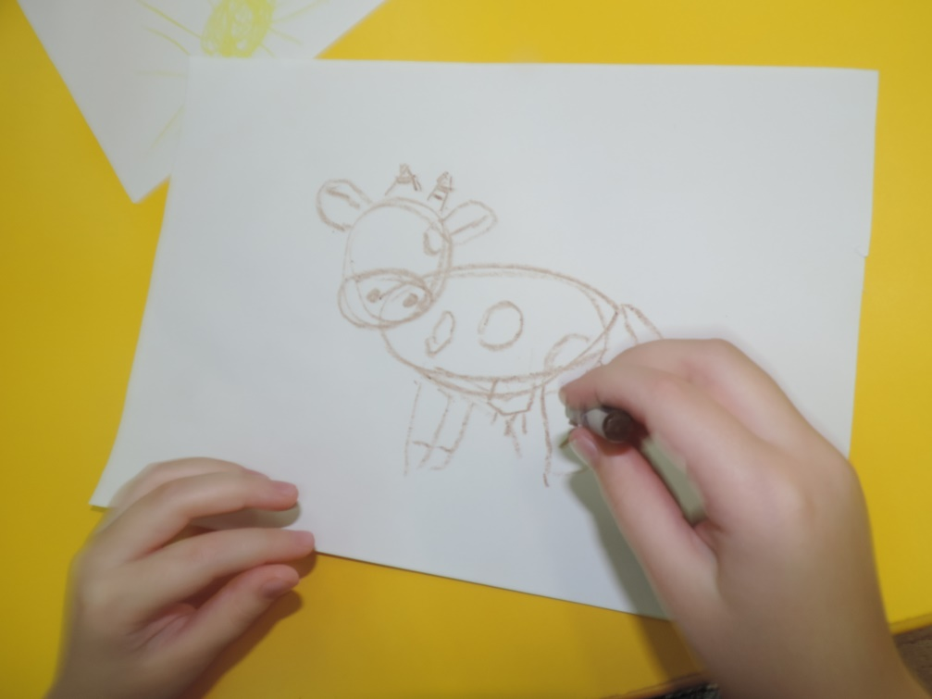
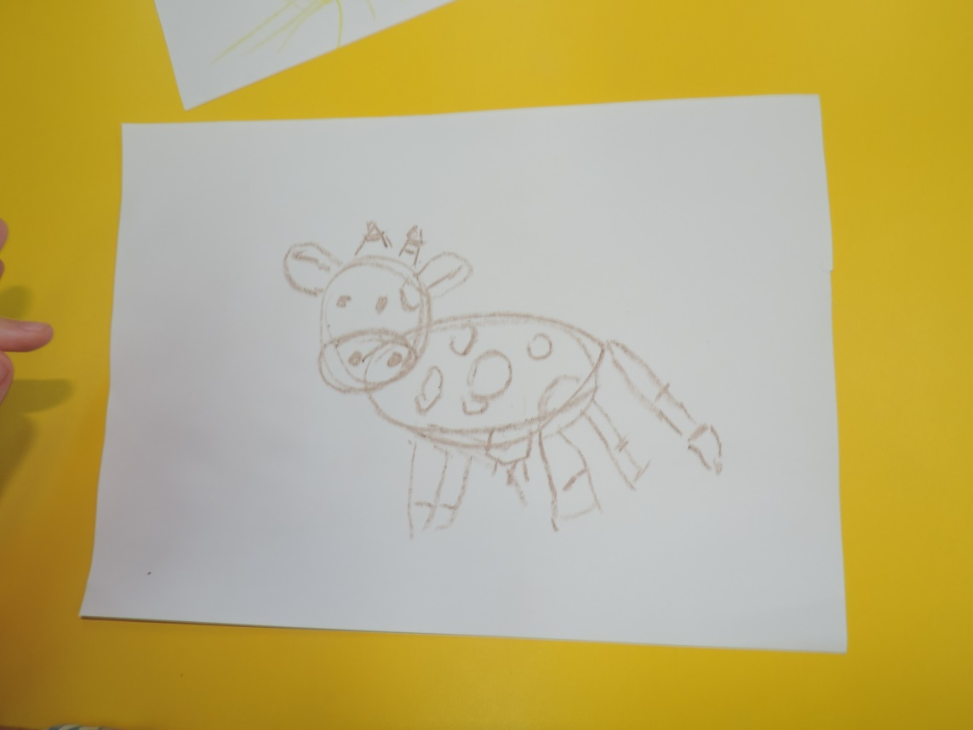

Slide 15
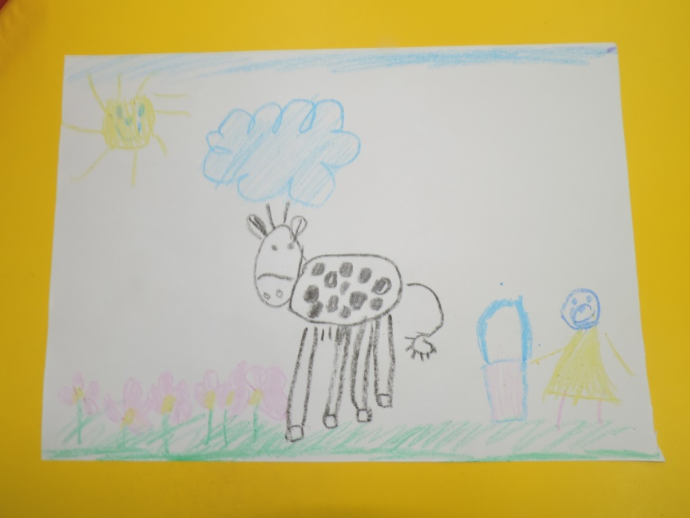

Slide 16
Дидактический смысл заключается
именно в том, что ребенок получает возможность действовать сам, многократно повторять
разнообразные практические технологические
операции, действенно ощущать результаты своих умений, речевых, творческих и практических усилий. В этих условиях дидактический материал, с которым будут работать дети, становится основным дидактическим началом в осуществлении задач сенсорного, художественно-эстетического воспитания.

Slide 17
Методические ресурсы.
Леонова Н. Н. Обучение рисованию дошкольников 5-7 лет по алгоритмическим схемам (образовательная область «Художественно-эстетическое развитие»): наглядно-дидактическое пособие. – СПб. : ООО «ИЗДАТЕЛЬСТВО «ДЕТСТВО-ПРЕСС», 2016. – 80 с.
Тюфанова И. В. Мастерская юных художников. Развитие изобразительных способностей старших дошкольников. – СПб.: ДЕТСТВО-ПРЕСС, 2002.
Шайдурова Н. В. Обучение детей дошкольного возраста рисованию животных по алгоритмическим схемам: методическое пособие для воспитателей ДОУ. – СПб.: ДЕТСТВО-ПРЕСС, 2009.
Шалаева Г. П. учимся рисовать. – М.: АСТ; Слово, 2009. (Хочу стать художником.)

